Slide 1

Inteligencia artificial
Alejandro López Gómez
Emilio Macías Do Santos
Cristina Del Pilar Mallaupoma Cáceres
3º del GIC

Slide 2
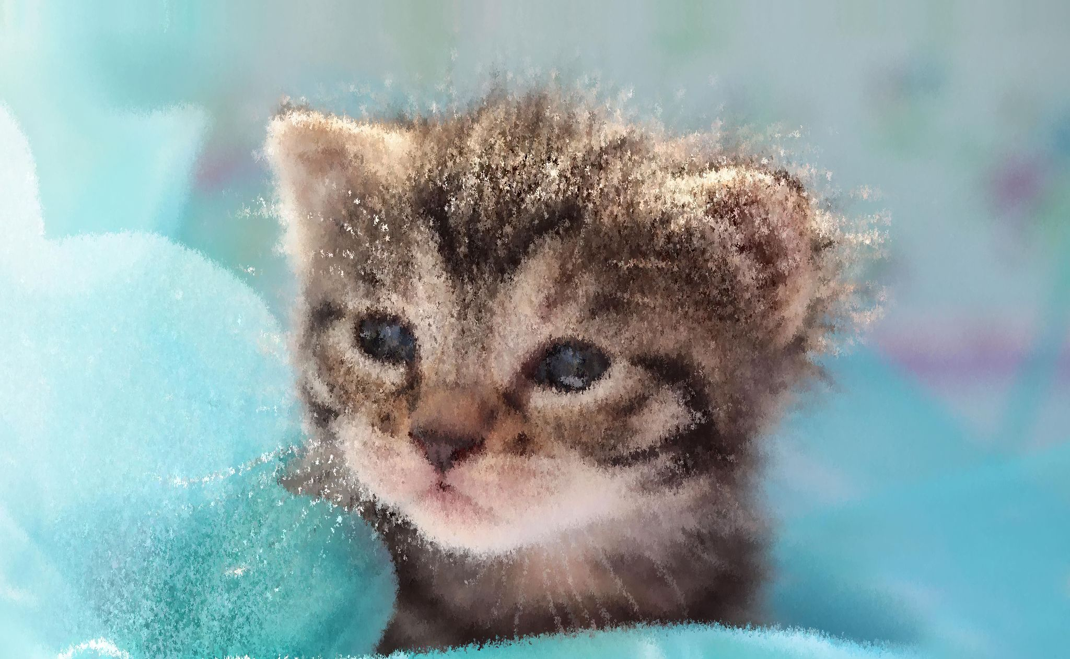
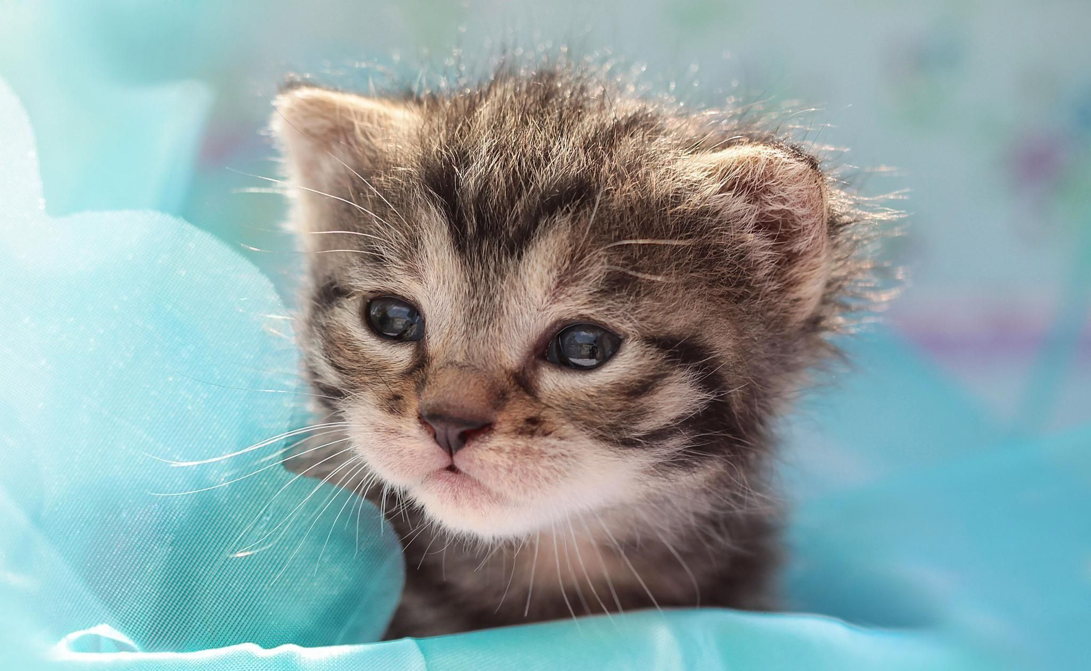
Mejora de imágenes (Parte 1):
Eliminación de ruido usando redes GAN
Imagen con ruido
Imagen esperada
Notes:
NOTA: ¡¡¡Es muy probable que el profesor no encuentre diferencias en las imágenes al ver el vídeo, porque los algoritmos de compresión de vídeo empeoran la calidad de visionado!!!

Slide 3
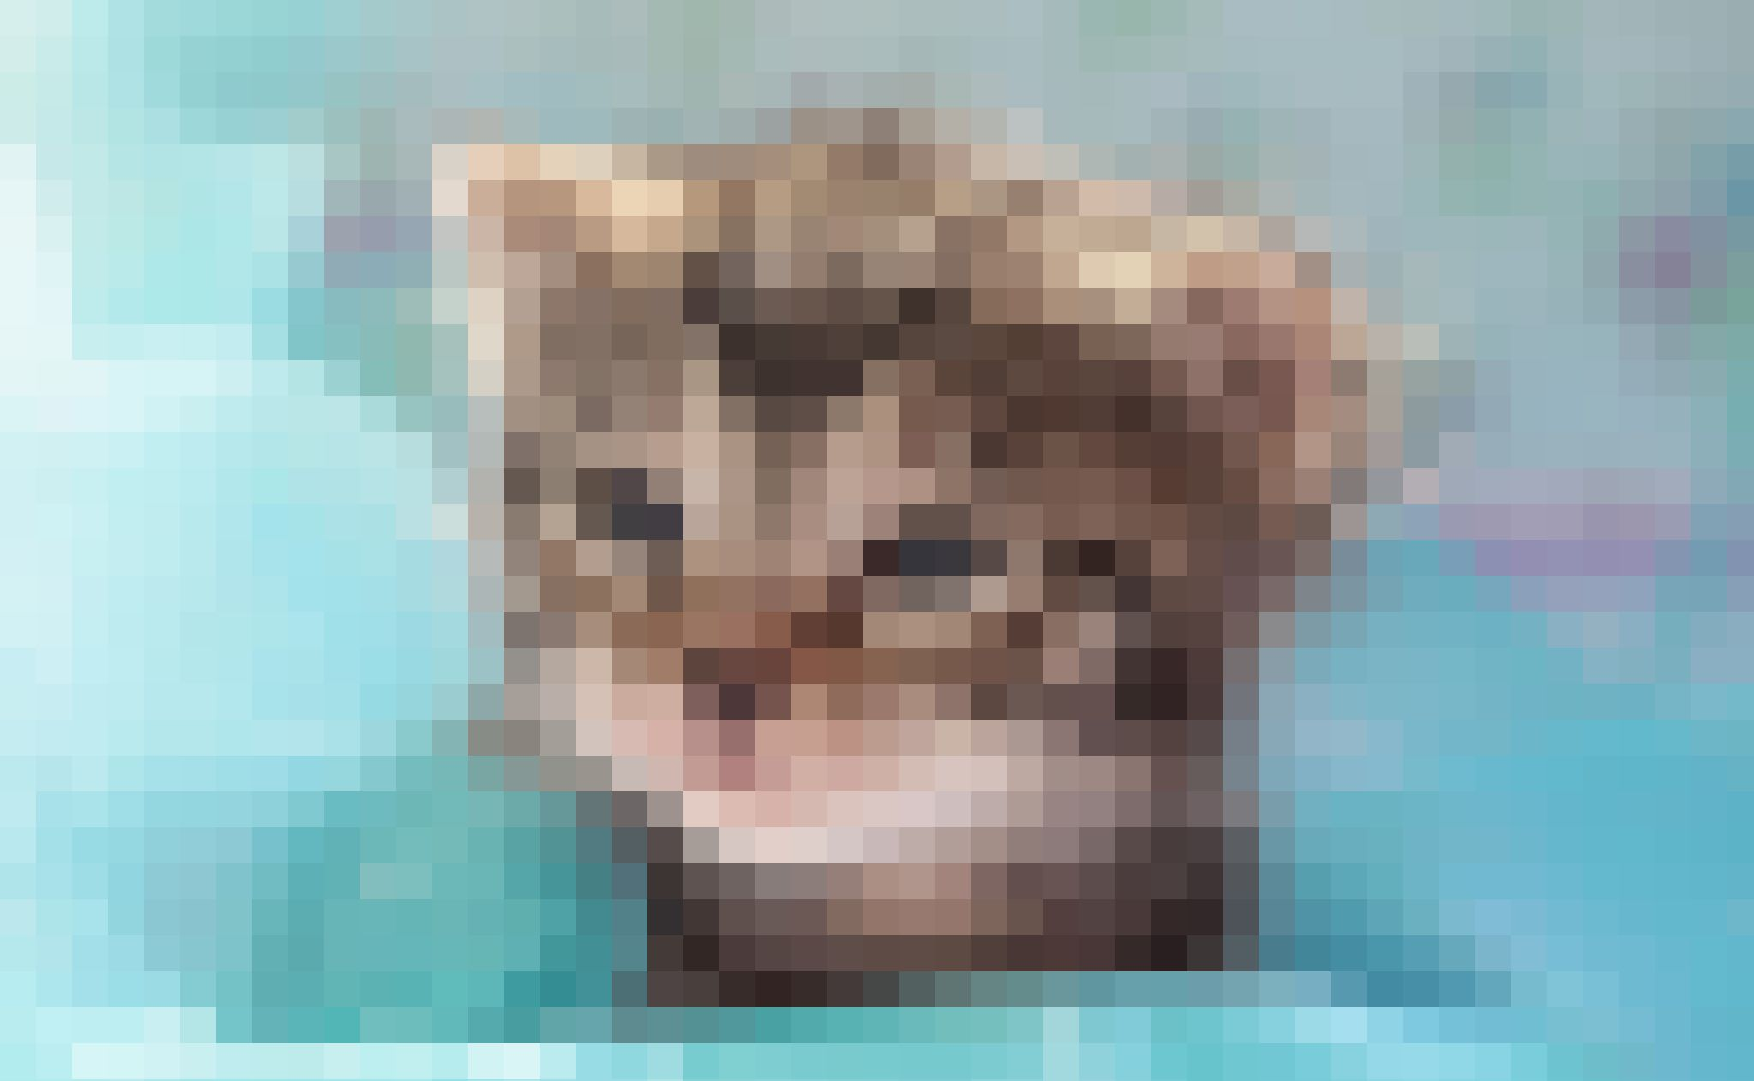
Mejora de imágenes (Parte 2):
Mejora de calidad usando redes GAN
Imagen de peor calidad
Mejora de escalado usando redes GAN
Imagen con mayor calidad
Imagen a menor resolución/escala

Slide 4
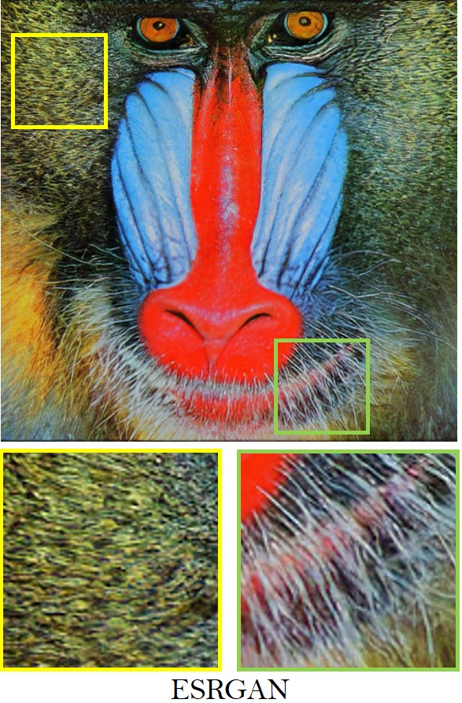
Aplicación ESRGAN:
Utilizaremos la aplicación ESRGAN para el tratamiento de estas imágenes.

Slide 5
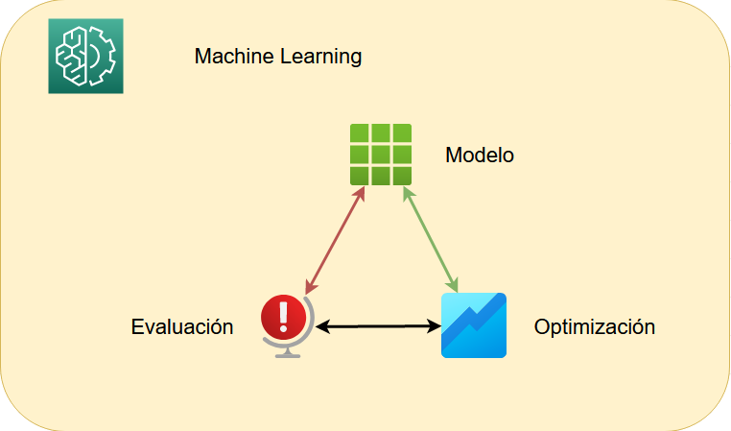
Estructura de la presentación:
Representación (Modelos usados).
Evaluación (Sobreajuste, infraajuste, etc).
Optimización (Funciones de pérdida usadas, etc).
Notes:
Para resolver los problemas planteados anteriormente, es necesario ir explicando cada una de las partes de los modelos a usar. Por ello, empezaremos explicando la representación o modelo, continuaremos explicando su evaluación y terminaremos explicando la optimización.

Slide 6
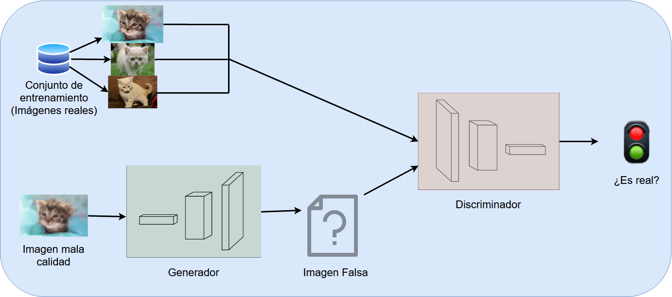
Explicación del modelo GAN (Parte 1):
Se componen de dos elementos:
El discriminador detecta si una imagen es real o falsa.
El generador produce imágenes lo más fieles a la realidad que sea posible.

Slide 7
Explicación del modelo GAN (Parte 2):
Se encargará de sintetizar los detalles de la imagen con la información que le da la red convolucional.
En el Generador y Discriminador se utilizarán redes CNN para interpretar la imagen.
Red GAN
No
Imagen
¿Es falsa?

Slide 8
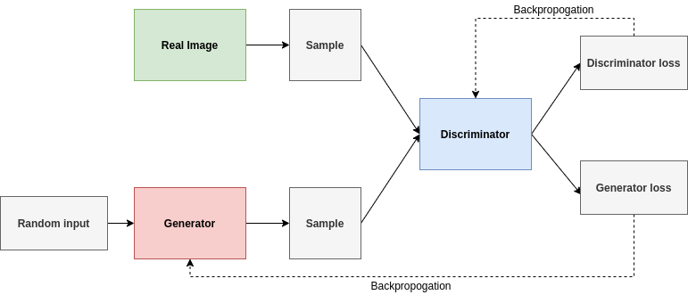
Modelo GAN vs ESRGAN:
El modelo ESRGAN se basa en GAN, pero añade los siguientes elementos:
Una técnica de pérdida de perfección perceptual (Perceptual Loss).
Una técnica de regularización de estilo (Style-based regularization).
Notes:
Una técnica de pérdida de perfección perceptual (Perceptual Loss) que ayuda a mejorar la calidad visual de la imagen generada.
Una técnica de regularización de estilo (Style-based regularization) que ayuda a mantener las características de estilo de la imagen de entrada.

Slide 9
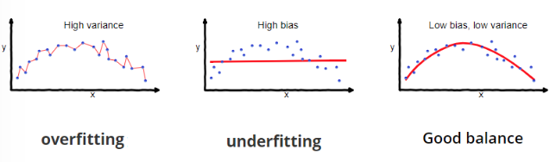
Evaluación – Problemas Generales (Parte 1):
Problema:
Sobreajuste del modelo
Soluciones:
Aumentos de datos.
Regularización.
Ejemplo de sobreajuste de datos.

Slide 10
Evaluación – Problemas Generales (Parte 2):
Problema:
Desbalanceo de datos.
Soluciones:
Reducir el número de ejemplos de la clase predominante.
Utilizar otra función de perdida adecuada.
Ejemplo de desbalanceo de datos.

Slide 11
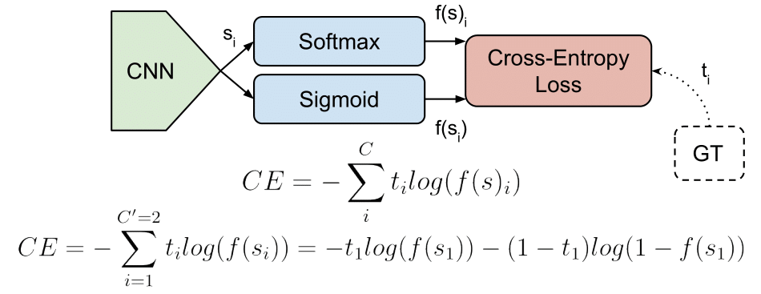
Evaluación – Problemas Generales (Parte 3):
Funciones de pérdida.
Entropía cruzada binaria (binary cross-entropy).
Una para el generador y otra para el discriminador.
Solución propuesta:
Usar la función Wasteirn Loss (Lo utiliza ESRGAN).
Ejemplo de entropía cruzada binaria
Notes:
Funciones de pérdida.
Entropía cruzada binaria (binary cross-entropy).
Una para el generador y otra para el discriminador.
Solución propuesta:
Usar la función Wasteirn loss para evitar el modo colapso y vanishing gradients, debido a que es mas robusto que la entropía cruzada.

Slide 12
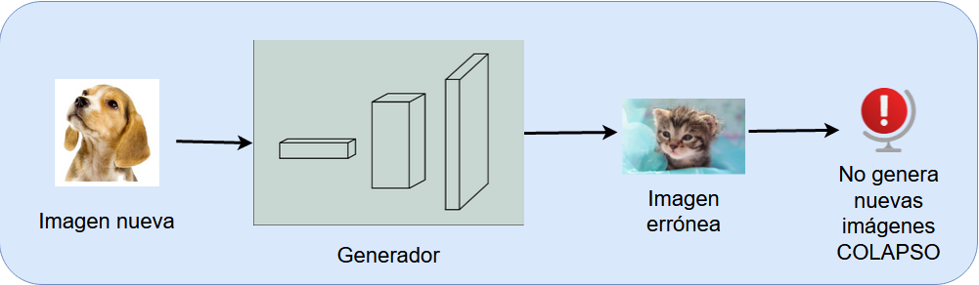
Evaluación – Problemas GAN (Parte 1):
Colapso de modo:
El generador colapsa, produciendo muestras limitadas, solo puede generar cosas que están dentro del set de entrenamiento.
Solución:
Utilizar un discriminador más robusto y un aumento de datos.
Notes:
Los 3 problemas a tratar son el colapso de modo, el valor de pérdida es relativo y gradiente diminuido
El colapso de modo significa que el generador colapsa, produciendo muestras limitadas, solo puede generar cosas que están dentro del set de entrenamiento.
Los valores de pérdida en las GANs indican si la red lo está haciendo bien respecto a su contraparte. Puede darse el caso que un aumento del valor de perdida del genrador no implique un "daño" a la calidad del dato generado, sino todo lo contrario.
Por último la gradiente disminuida hace referencia a que una de las redes puede llegar a tener mucho éxito, haciendo que anule el aprendizaje de la otra red.

Slide 13
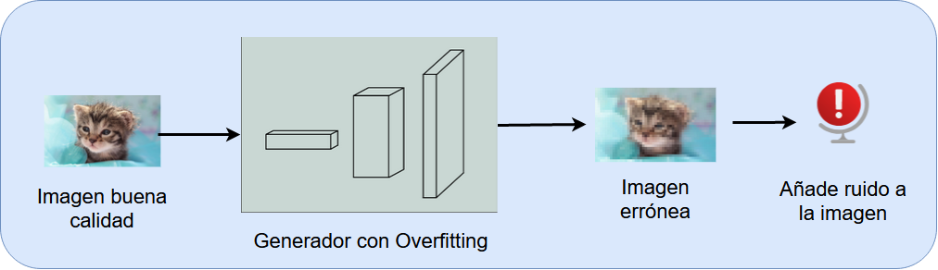
Evaluación – Problemas GAN (Parte 2):
Valores de pérdida relativos:
Se ha realizado un mal entrenamiento del modelo, por lo que generará imágenes erróneas añadiendo ruido.
Solución:
Aumentar el tamaño de la muestra de entrenamiento y utilizar técnicas de early stopping.
Notes:
Los 3 problemas a tratar son el colapso de modo, el valor de pérdida es relativo y gradiente diminuido
El colapso de modo significa que el generador colapsa, produciendo muestras limitadas, solo puede generar cosas que están dentro del set de entrenamiento.
Los valores de pérdida en las GANs indican si la red lo está haciendo bien respecto a su contraparte. Puede darse el caso que un aumento del valor de perdida del genrador no implique un "daño" a la calidad del dato generado, sino todo lo contrario.
Por último la gradiente disminuida hace referencia a que una de las redes puede llegar a tener mucho éxito, haciendo que anule el aprendizaje de la otra red.
Se ha realizado un mal entrenamiento del modelo, por lo que generará imágenes erróneas añadiendo ruido.
Solución:
Aumentar el tamaño de la muestra de entrenamiento y utilizar técnicas de early stopping.

Slide 14
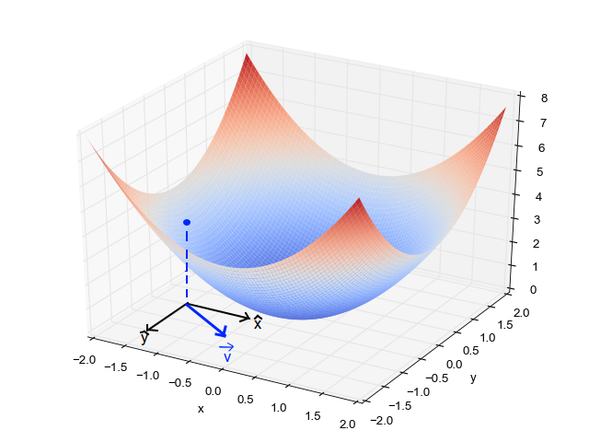
Evaluación – Problemas GAN (Parte 3):
Gradiente disminuido:
El cambio en la función de pérdida entre las épocas de entrenamiento se está volviendo cada vez más pequeño.
Empeora el aprendizaje de una de las redes.
Soluciones:
Cambiar el algoritmo de optimización utilizado.
Modificar las capas del modelo o cambiarlo.
Notes:
Los 3 problemas a tratar son el colapso de modo, el valor de pérdida es relativo y gradiente diminuido
El colapso de modo significa que el generador colapsa, produciendo muestras limitadas, solo puede generar cosas que están dentro del set de entrenamiento.
Los valores de pérdida en las GANs indican si la red lo está haciendo bien respecto a su contraparte. Puede darse el caso que un aumento del valor de perdida del genrador no implique un "daño" a la calidad del dato generado, sino todo lo contrario.
Por último la gradiente disminuida hace referencia a que una de las redes puede llegar a tener mucho éxito, haciendo que anule el aprendizaje de la otra red.

Slide 15

Evaluación - Métricas:
Medidas usadas para calcular la precisión:
PSNR
MSE
Medidas usadas para calcular el recall:
Entropía
Notes:
Precisión: la proporción de etiquetas predichas correctamente en relación con el total de etiquetas predichas.
Exactitud: la proporción de etiquetas correctas en relación con el total de etiquetas verdaderas.
Sensibilidad o recall: la proporción de etiquetas verdaderas positivas que se detectaron correctamente en relación con el total de etiquetas verdaderas positivas.
F1-score: una métrica compuesta que toma en cuenta tanto la precisión como el recall.
Intersección sobre unión (IoU): la proporción de la intersección entre la región predicha y la región verdadera en relación con la unión de ambas regiones.
Una de las métricas utilizadas es el PSNR (Peak Signal-to-Noise Ratio), que mide la relación señal-ruido en una imagen. Es una medida de la calidad de la imagen, donde un valor más alto indica una mayor calidad.

Slide 16
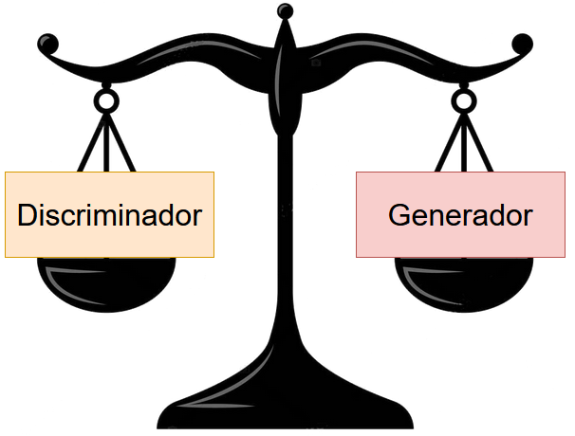
Optimización (Parte 1):
Tenemos los siguientes problemas a tratar:
Balance de la pérdida.
Estabilidad en el entrenamiento.
Diseño de la arquitectura.
Elección del algoritmo de optimización.

Slide 17
Optimización (Parte 2):
Algoritmos posibles:
Algoritmo ADAM:
Algoritmo RMSprop:
Ventajas:
Combina el gradiente descendiente estocástico con el movimiento de momento.
Mejor capacidad de manejo de problemas a escala diferente.
Inconvenientes:
Sensible a la elección de los parámetros iniciales.
Sensible a las condiciones de ruido en los datos.
Ventajas:
Tasa de aprendizaje adaptativa para cada parámetro. -> Evitar problemas de estabilidad y convergencia.
Memoria a corto plazo de los gradientes. -> Evitar problemas de oscilación.
Inconvenientes:
No tiene una memoria a largo plazo de los gradientes como Adam.

Slide 18
Mejoras ESRGAN:
Mejoras generales:
Mejoras del proceso de entrenamiento:
Función de pérdida más avanzada, Relativistic Average GAN (RaGAN).
Utilizar una arquitectura de red más compleja, con más capas y más parámetros.
Utilizar imágenes de alta resolución y baja resolución.
Utilizar "Path Length Regularization" para regularizar la complejidad de las funciones del generador.

Slide 19
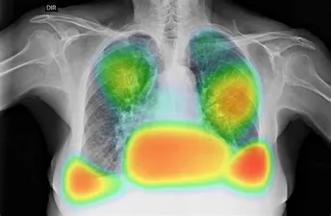
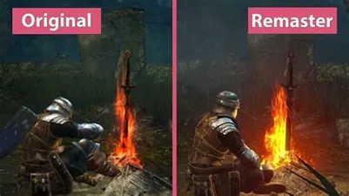
Conclusiones:
Puntos de aprendizaje:
Hemos fortalecidos y ampliado los conocimientos vistos en teoría.
Diferentes aplicaciones de un modelo GAN.

Slide 20
Fin
Alejandro López Gómez
Emilio Macías Do Santos
Cristina Del Pilar Mallaupoma Cáceres

